Slide 1

Pemprograman Web Lanjut Membuat Aplikasi web dengan 2 library dan 1 Helper
Part 4

Slide 2
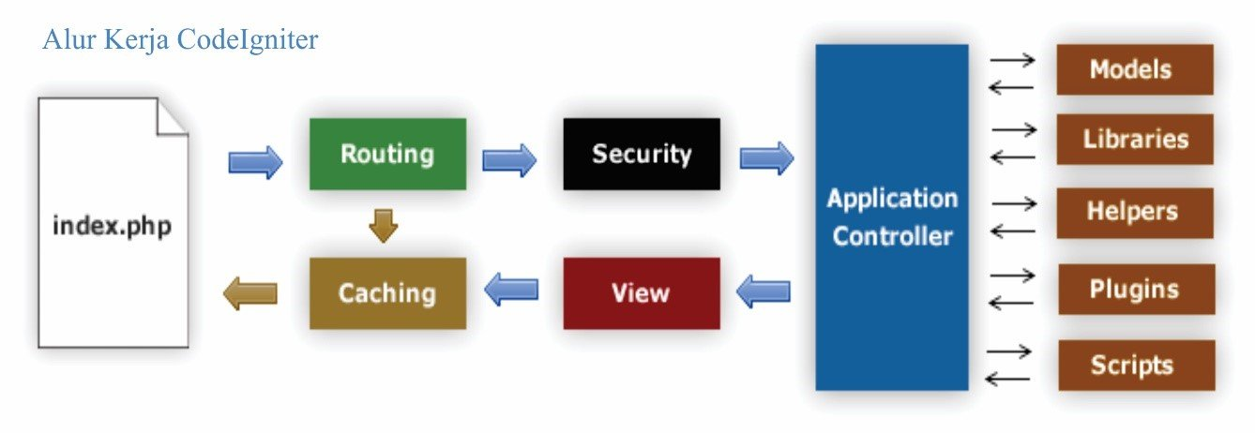
Konsep Dasar MVC dalam Codeigniter 3

Slide 3
Yang Dibahas Kali Ini

Slide 4
Library ≠ Helper, how?
Helper
Library
Kumpulan dari method / function yang sering digunakan
Biasanya digunakan pada bagian yang tidak OOP seperti view
Tidak membutuhkan Class
Class yang banyak menggunakan object dalam kerjanya
Dalam menjalankan dipanggil menggunakan $this→[lib]→[lib][func]
Digunakan untuk bagian OOP dan terdapat class sendiri untuk tiap library

Slide 5
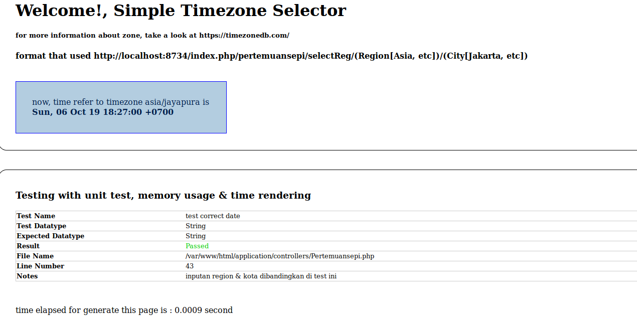
Ini yang saya kerjakan

Slide 6
Library dan helper yang saya gunakan
+ library benchmark

Slide 7
Bagaimana ini bekerja?
web_link/index.php/pertemuansepi/selectReg/<ini region>/<ini kota>
WoooooooWowoo Awesome

Slide 8
Ok, Thx, bye
Dibuat Oleh Panji Iman Baskoro dengan terburu-buru H-3(jam)
Link github coding :
- https://github.com/bijancot/PWL
Beberapa link yang mungkin berguna :
http://bit.ly/HohoWhi
https://panjibaskoro.web.id

